Slide 1
Технологии VOCORD для Города будущего

Slide 2
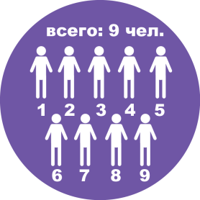
Тенденции сферы безопасности
Автоматизированные системы заменят человека:
Полицейские
функции
Фискальные
функции
Аналитические
функции
Прогностические
функции
Интерактивность

Slide 3
Что могут «умные» системы:
Для транспортной системы:
Фиксация нарушения на дорогах и парковках
Статистика дорожного движения
Детектирование инцидентов
ИТС: управление светофорами, оперативное информирование и пр.
Для общественной безопасности:
Розыск подозреваемых
Проведение расследований
Контроль доступа на охраняемые объекты
Автоматизация работы и контроль передвижений на государственных границах

Slide 4
Демо ролики
Фиксация нарушений ПДД
Интеллектуальная транспортная система
Распознавание лиц

Slide 5
На системах VOCORD работают:

Slide 6
О компании Вокорд
С 1999 года на рынке безопасности
Технологический лидер рынка видеонаблюдения, специализирующийся на задачах распознавания образов
Поддержка открытых международных стандартов – ONVIF, AIA, PSIA
Резидент Фонда «Сколково», участник Русского биометрического общества
Штат – более 120 специалистов, 80% из них - инженеры

Slide 7
C нами можно связаться:
Компания Вокорд
123298, Россия, Москва,
ул. Маршала Бирюзова, д.1
Тел.: +7 (495) 787-26-26
E-mail: sales@vocord.ru
Сайт: www.vocord.ru

